Slide 1
Виды дизайна
Парковые зоны

Slide 2
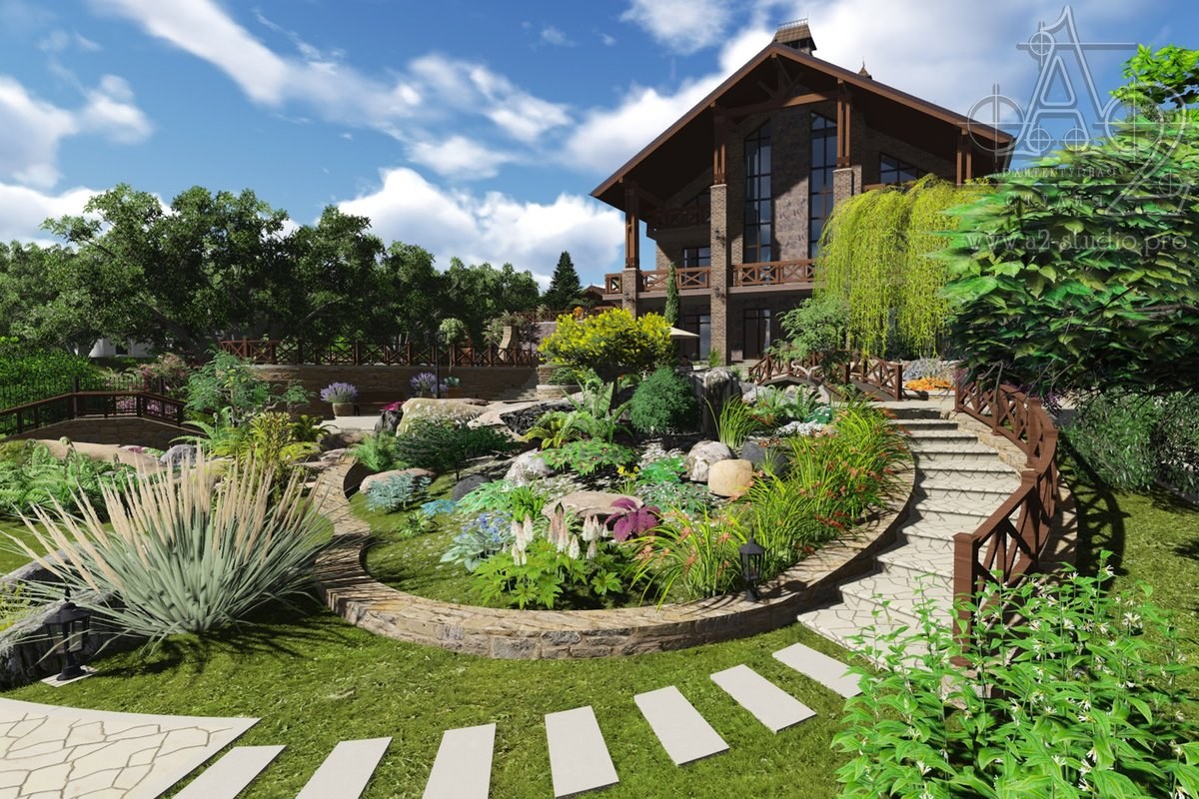
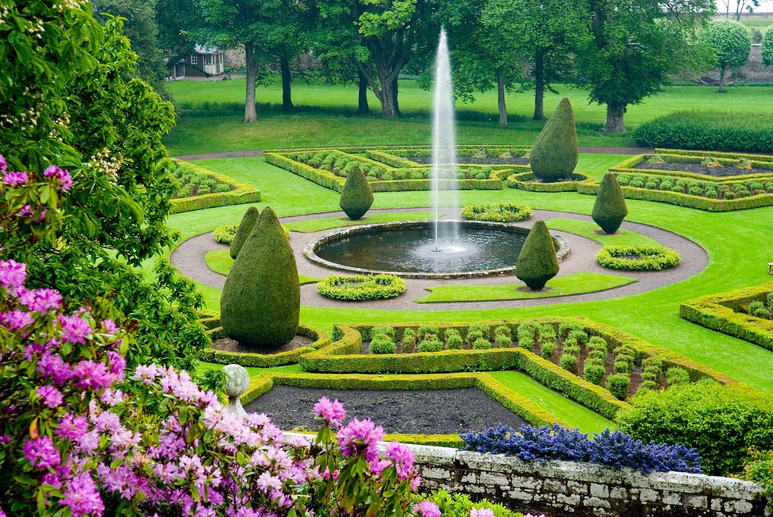
Ландшафтный дизайн
Дизайнеры ландшафта создают красоту в окружающей нас природе

Slide 3
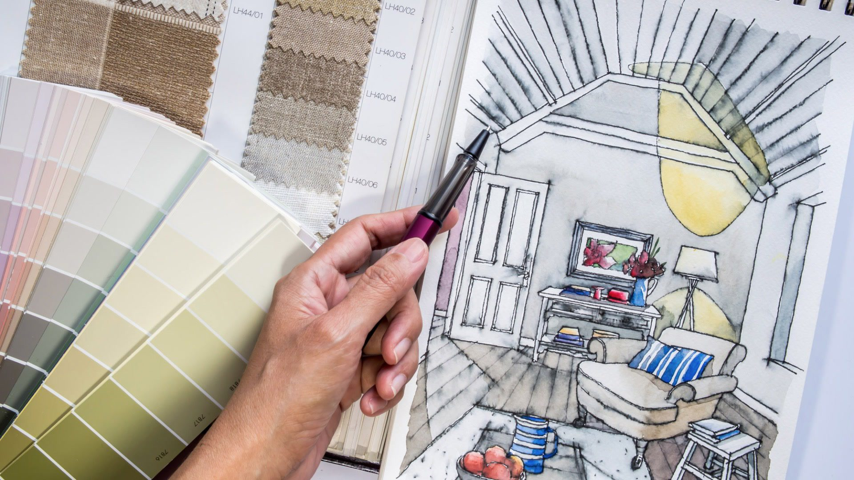
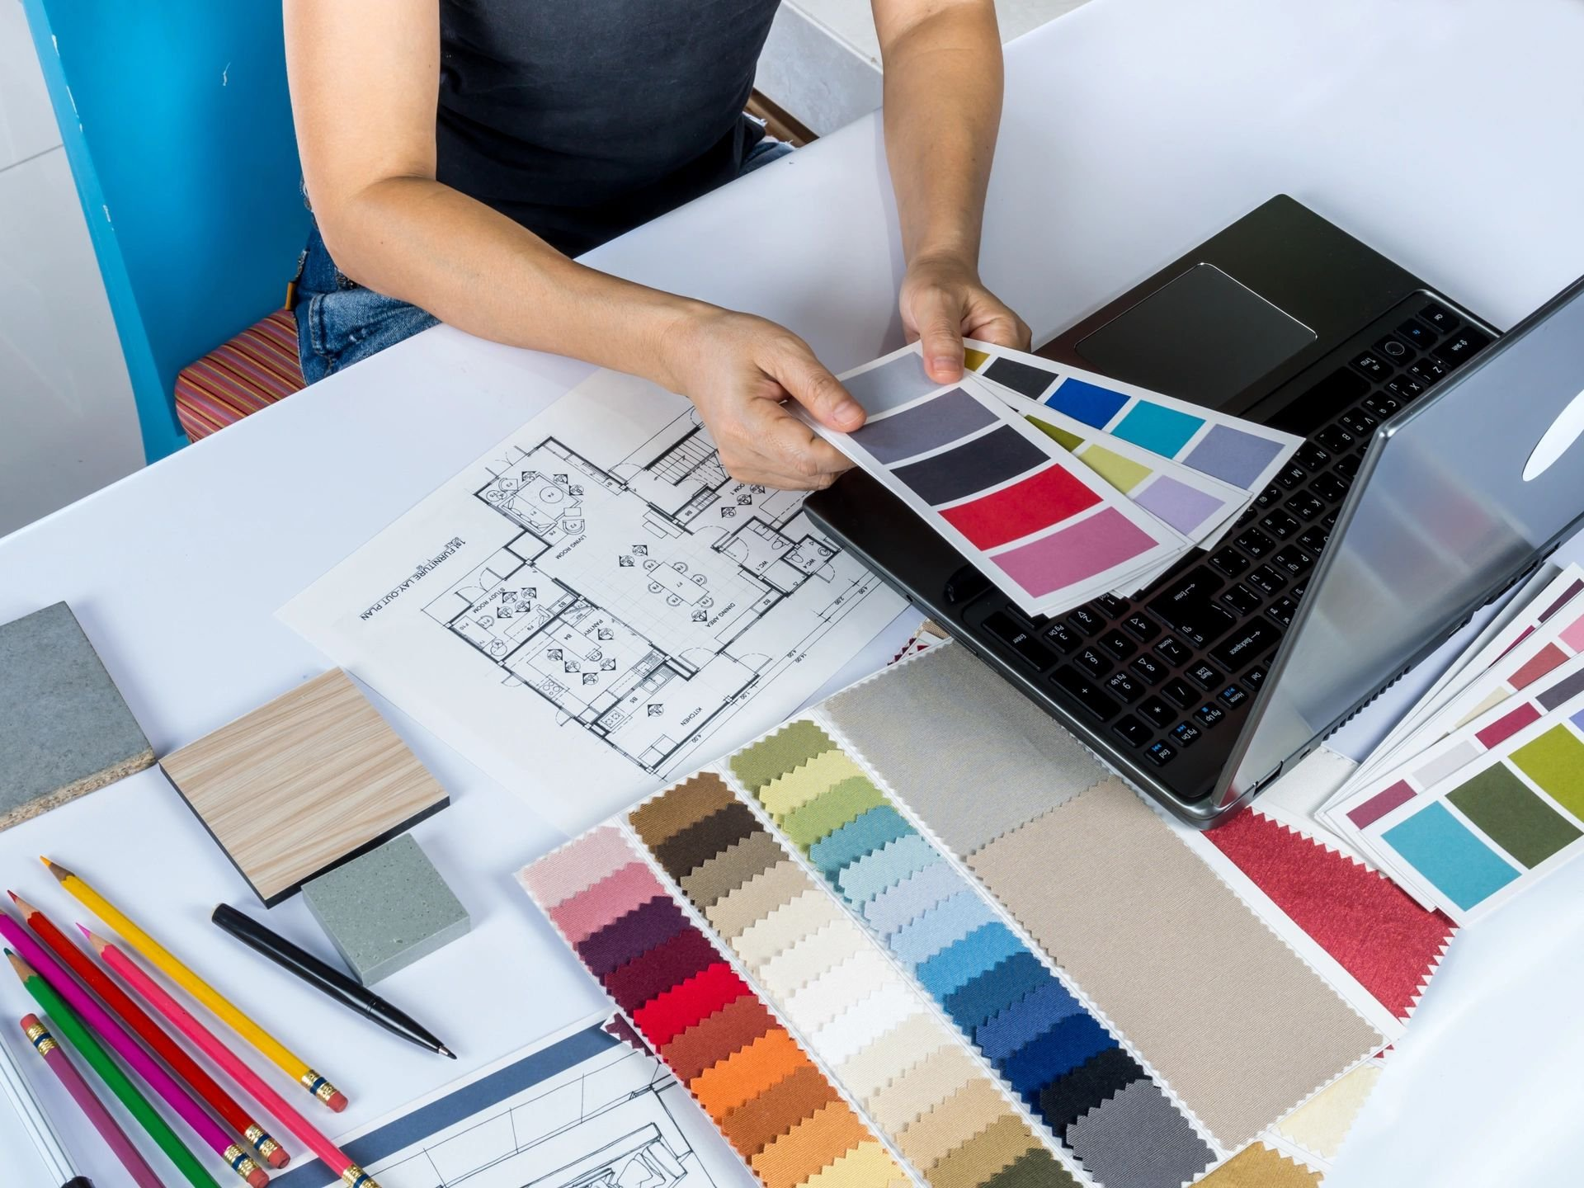
Дизайн интерьера
Дизайнеры интерьера создают красоту внутри помещения

Slide 4
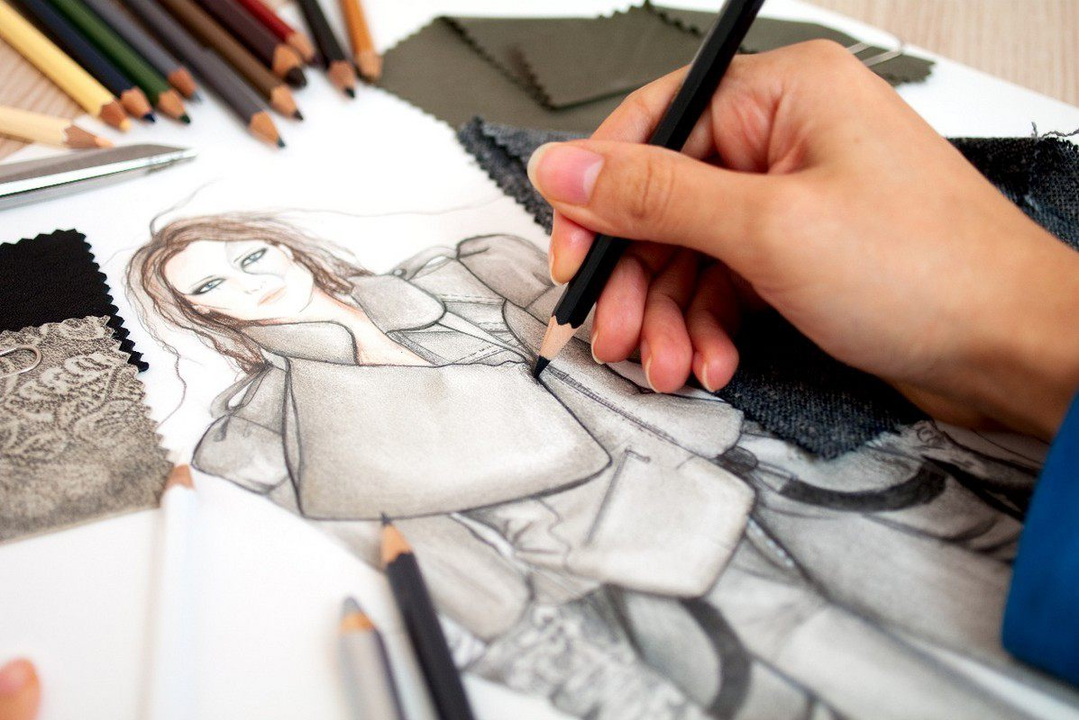
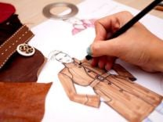
Дизайн одежды
Дизайнеры создают модели одежды

Slide 5
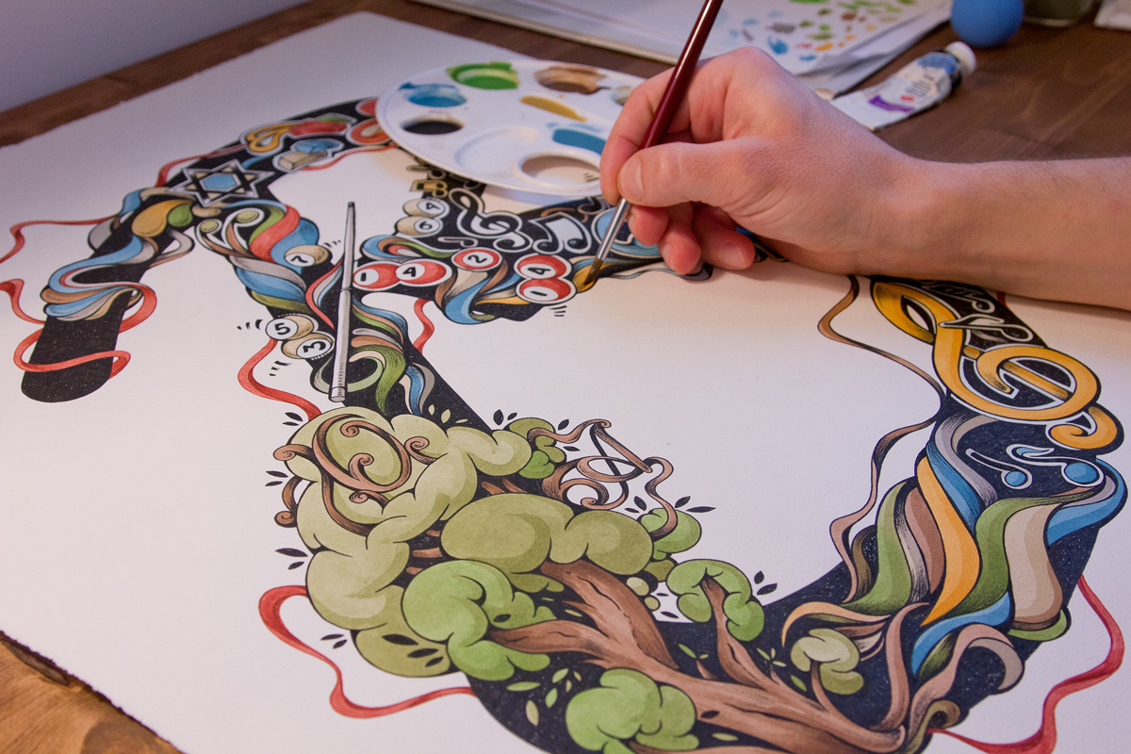
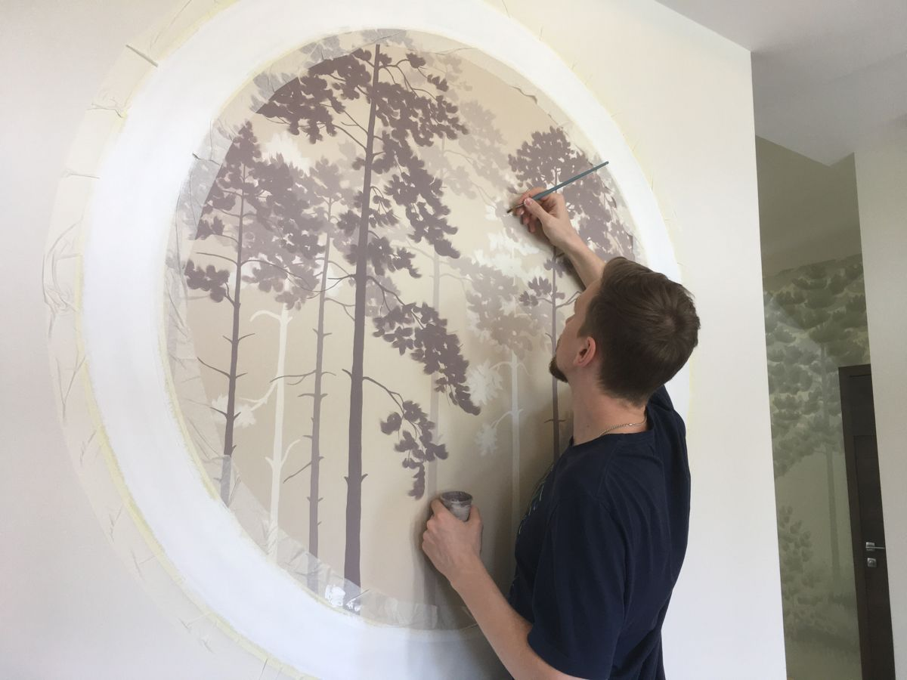
Художественный дизайн
Художники - дизайнеры Могут создать предмет интерьера из различных материалов

Slide 6
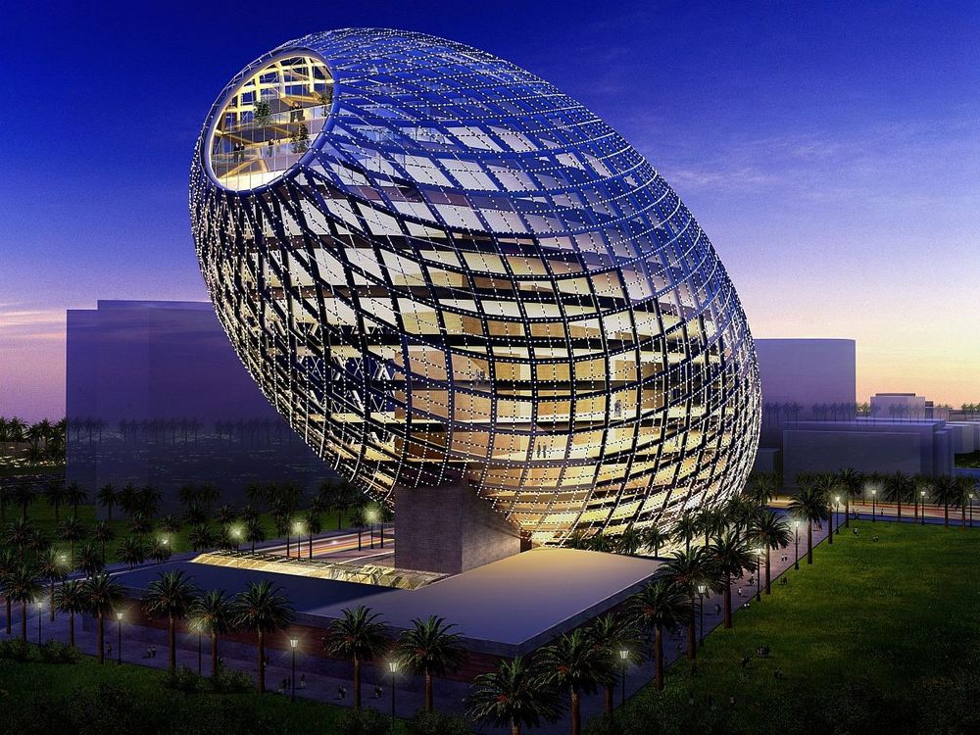
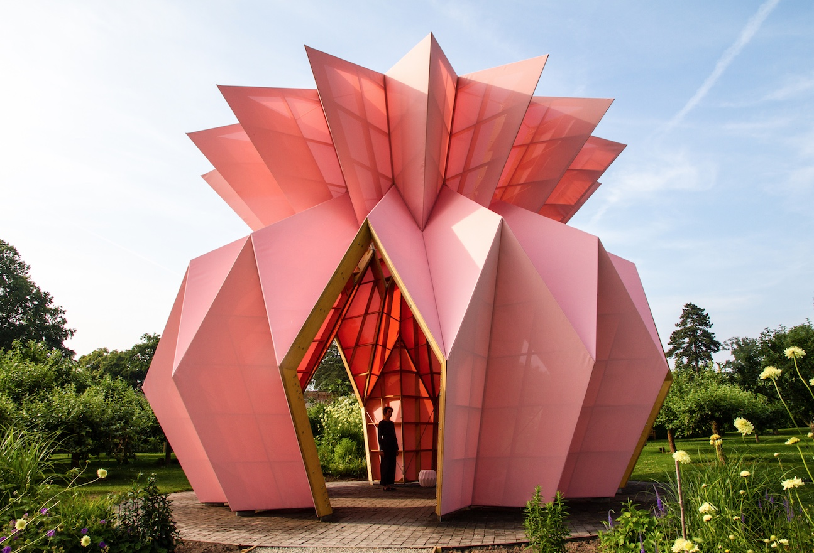
Архитектурный дизайн
Архитектор создает общий эстетический и внешний вид зданий и других сооружений

Slide 7
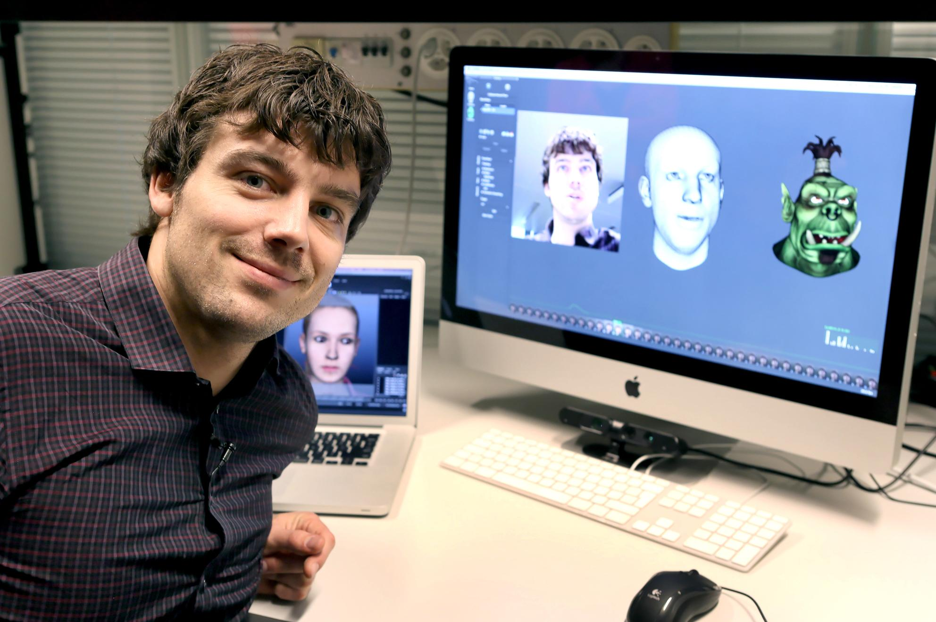
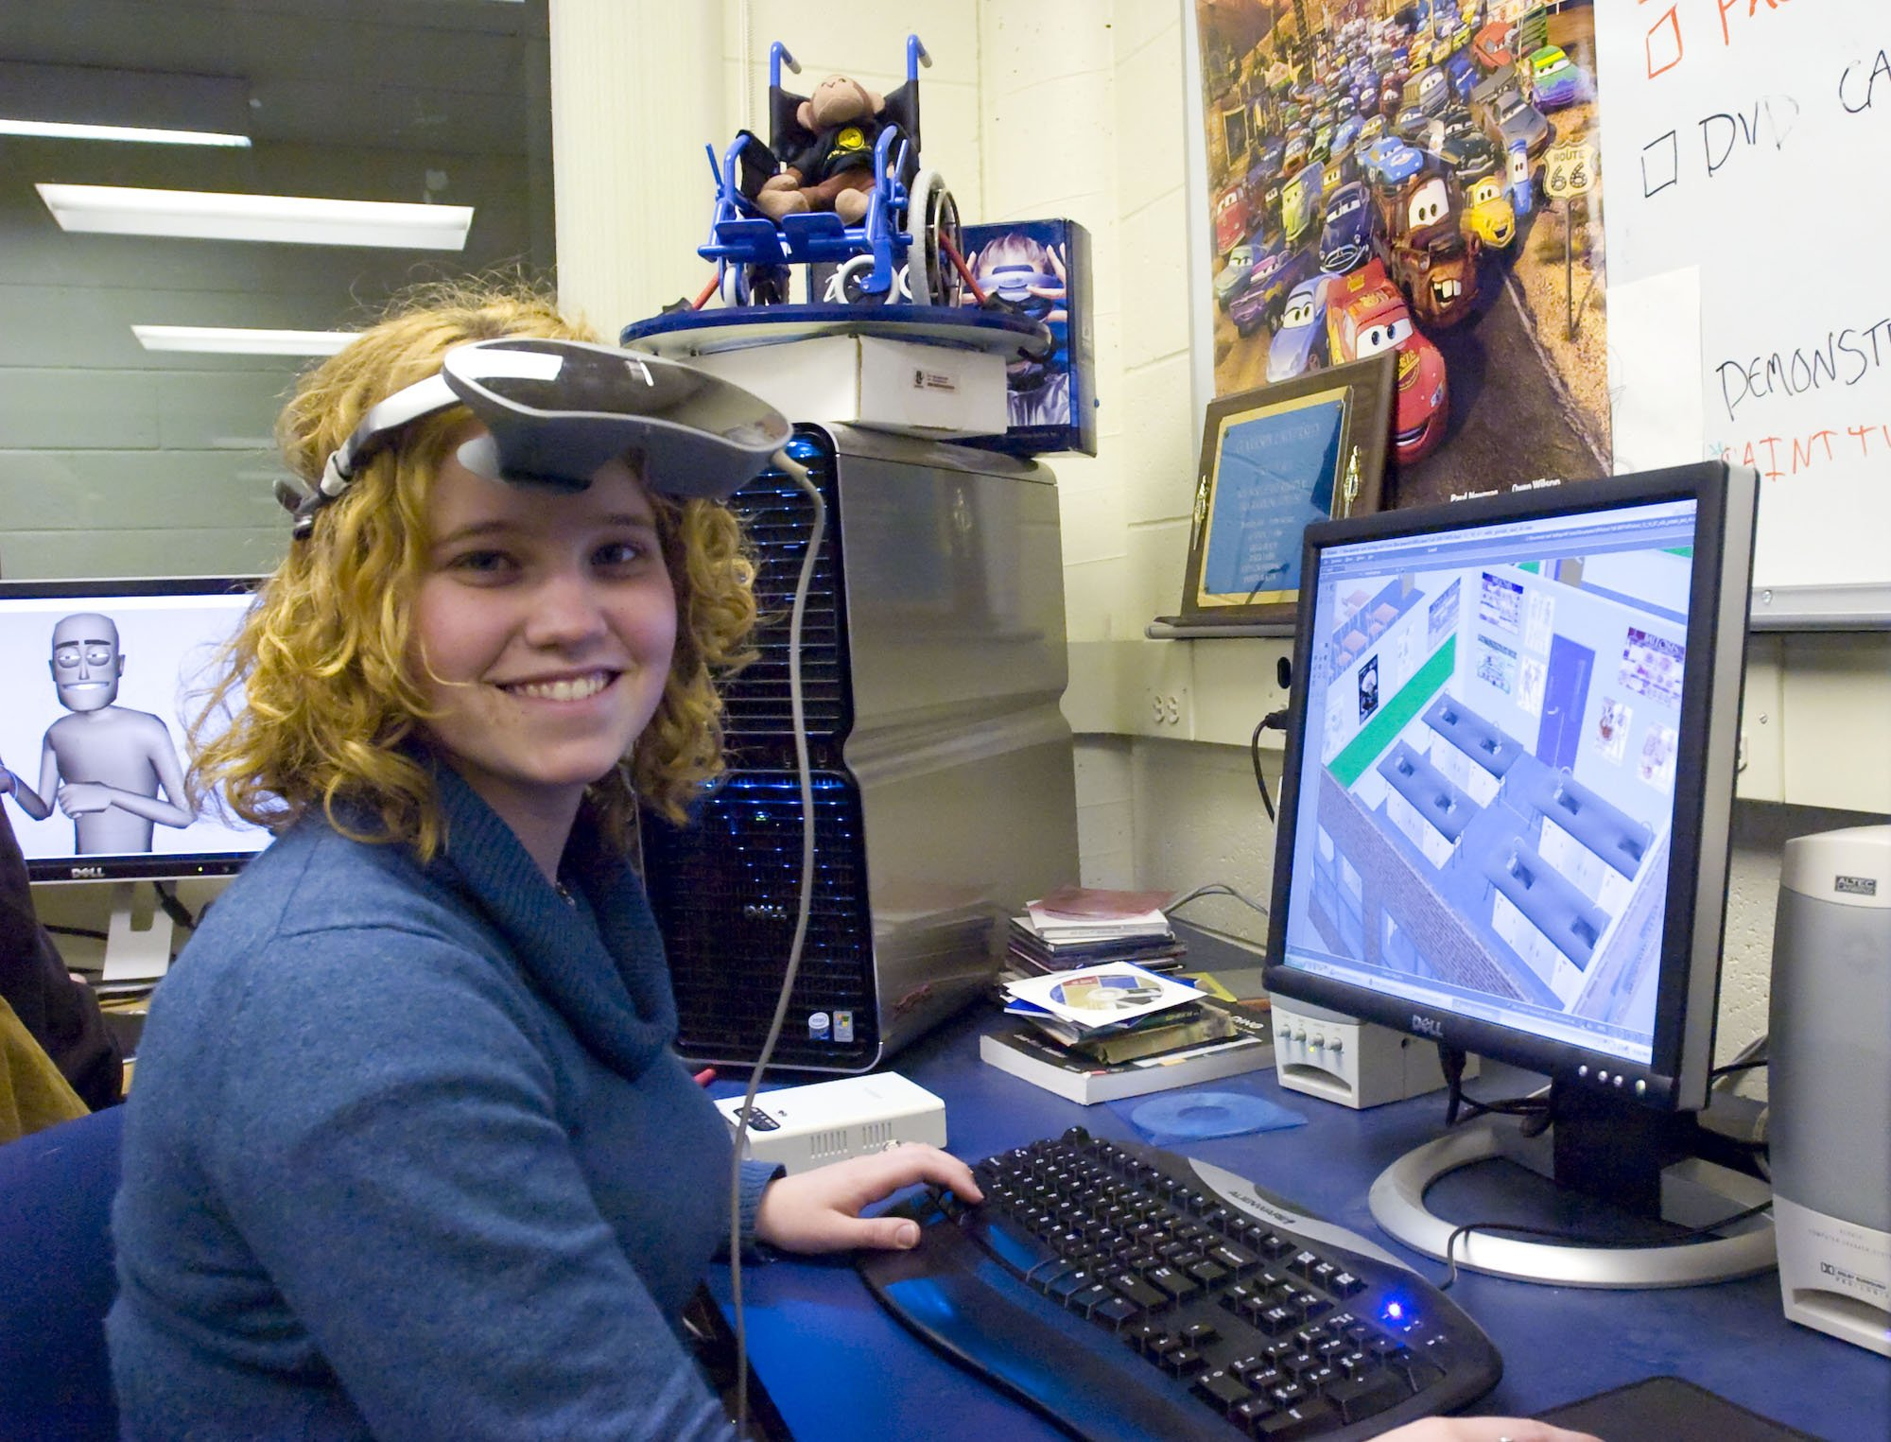
Геймдизайн
Гейм-дизайнер – разработчик, создающий компьютерные игры

Slide 8
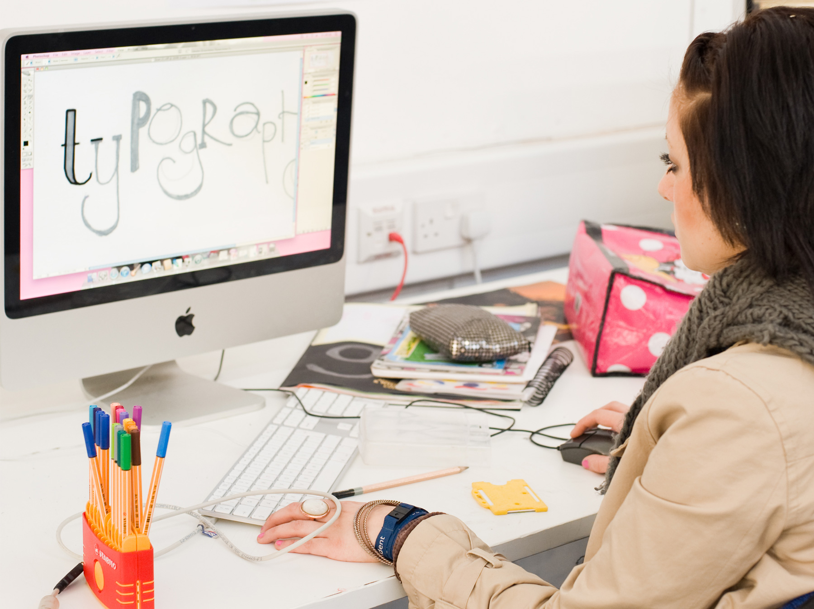
Графический дизайн
Создает визуальные решения для оформления городской среды, стилизации полиграфических материалов и Интернет-ресурсов, а также для разработки рекламных блоков

Slide 9
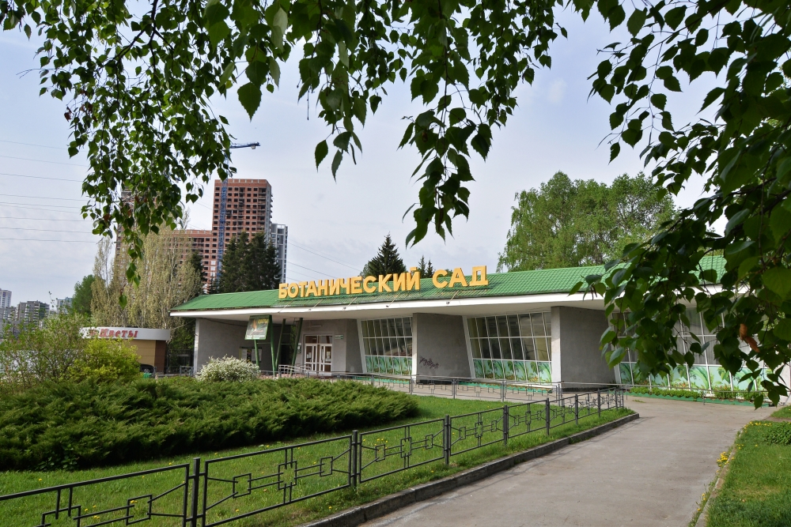
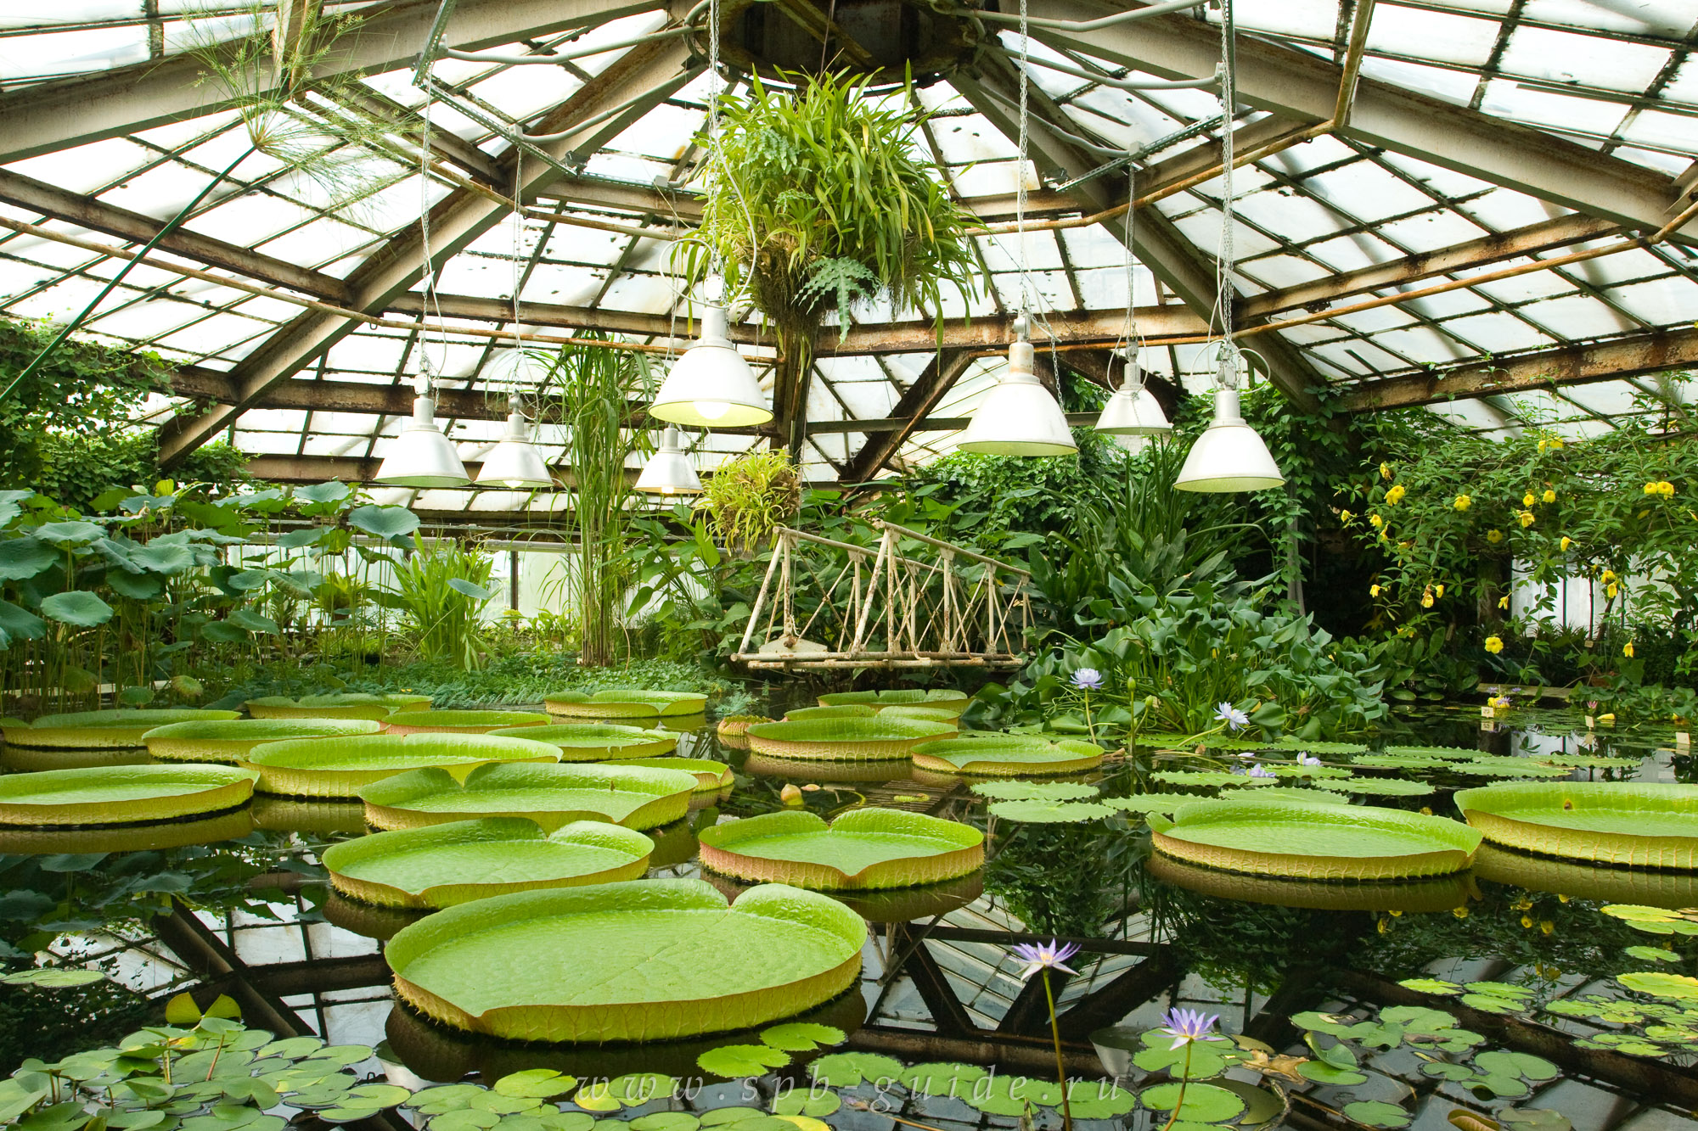
Парк
земельный участок с естественной или специально посаженной растительностью, обустроенными дорогами, аллеями, водоёмами

Slide 10
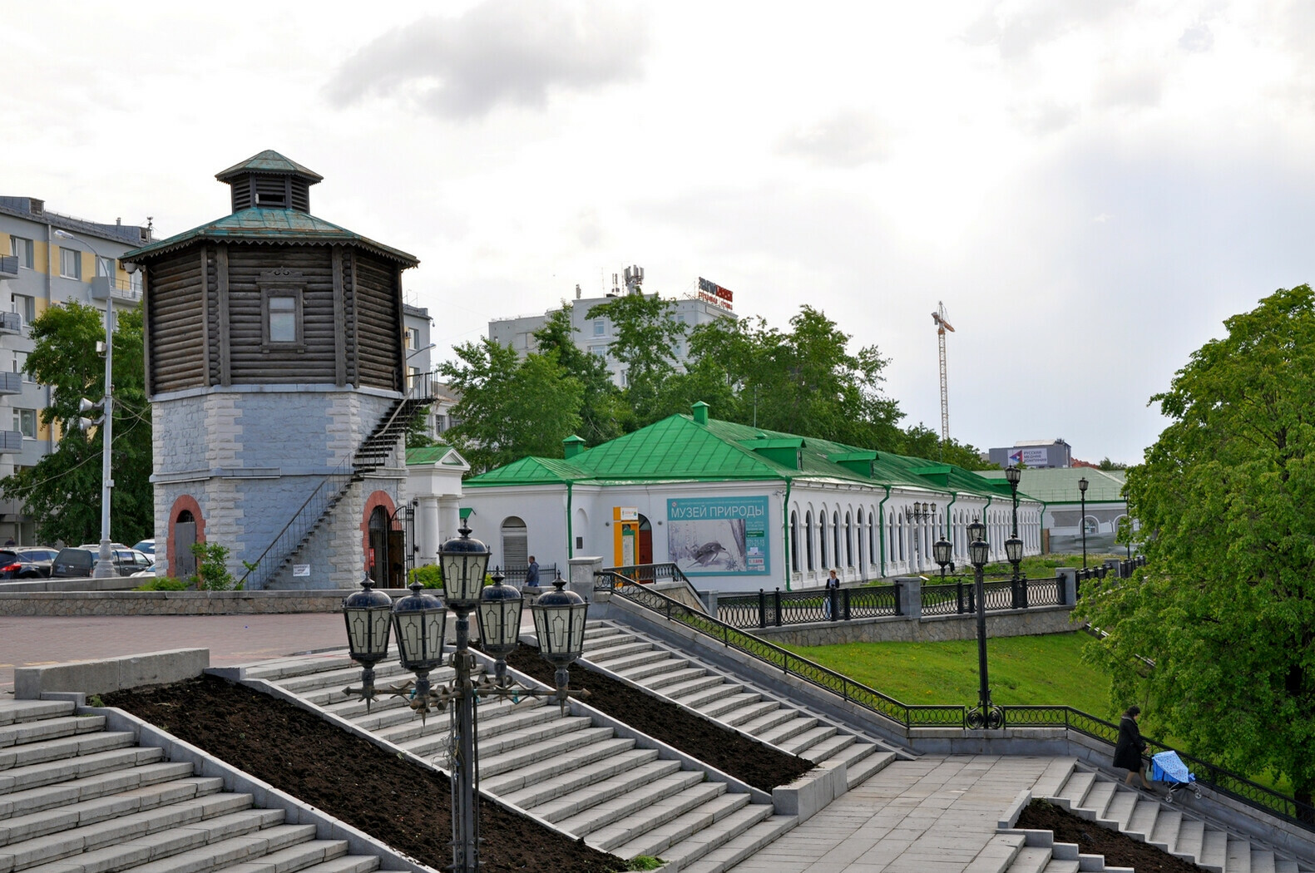
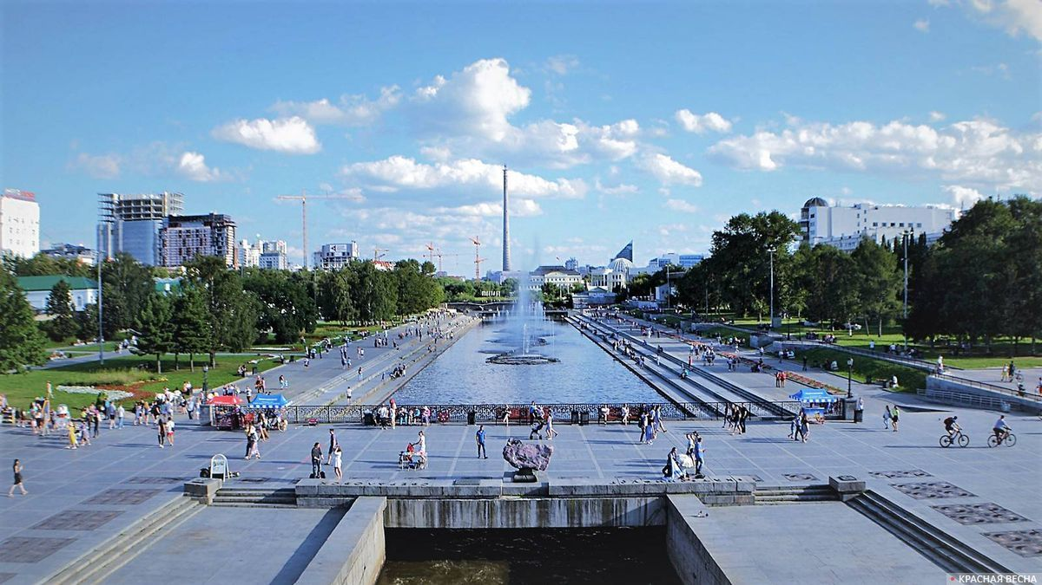
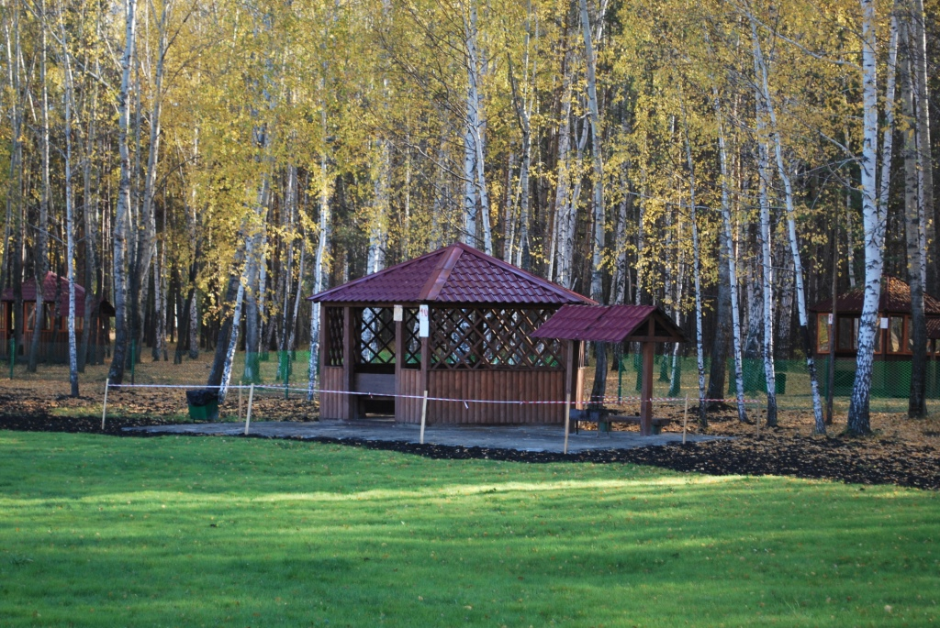

Slide 11
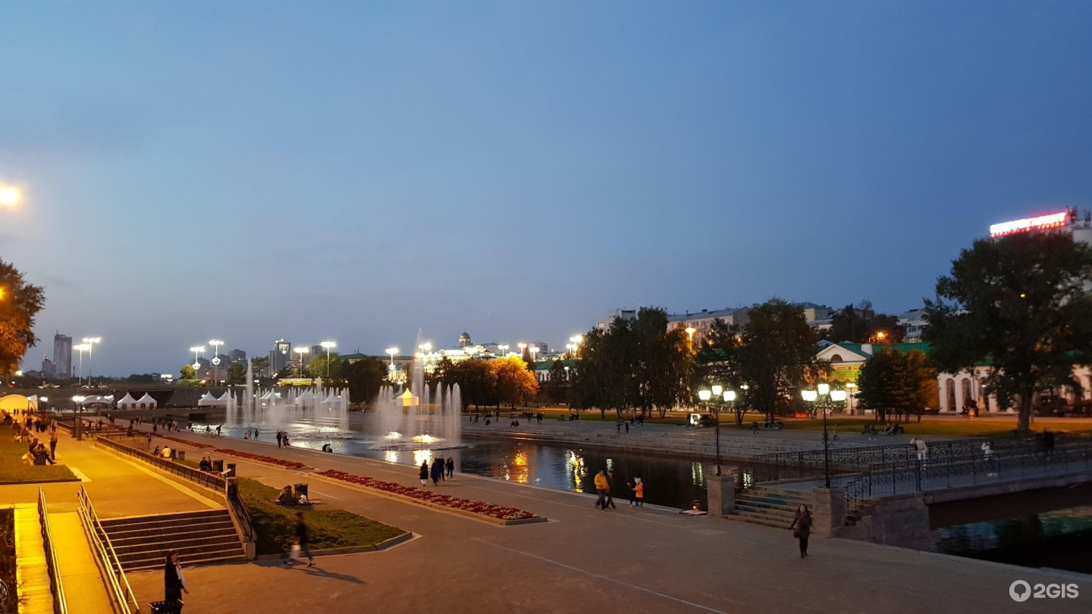
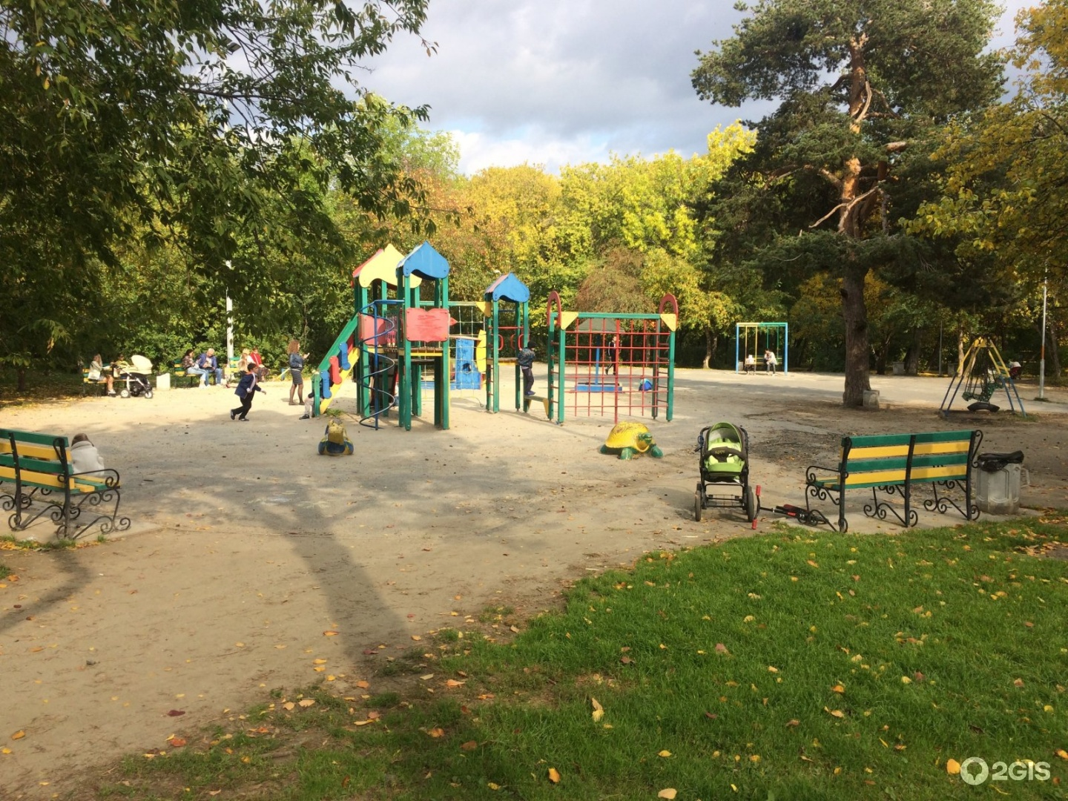
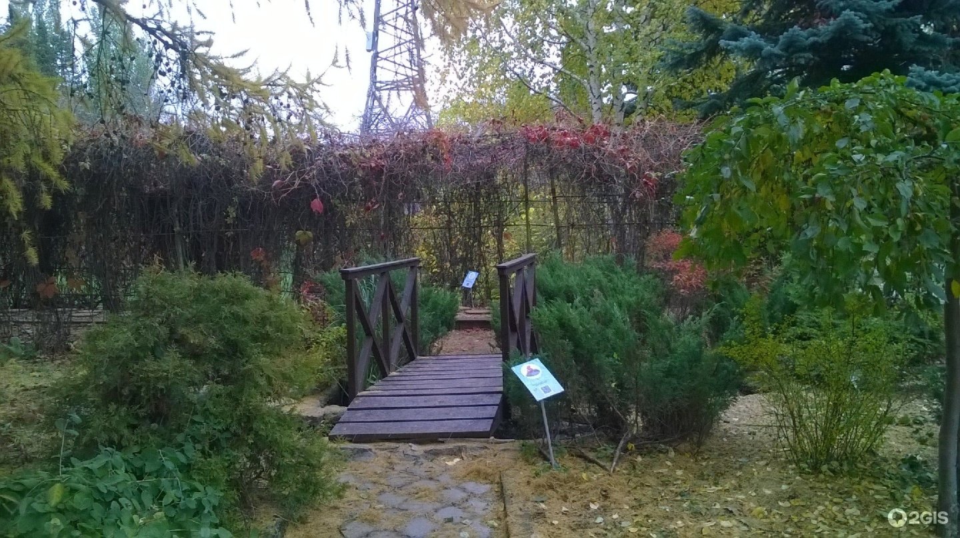

Slide 12
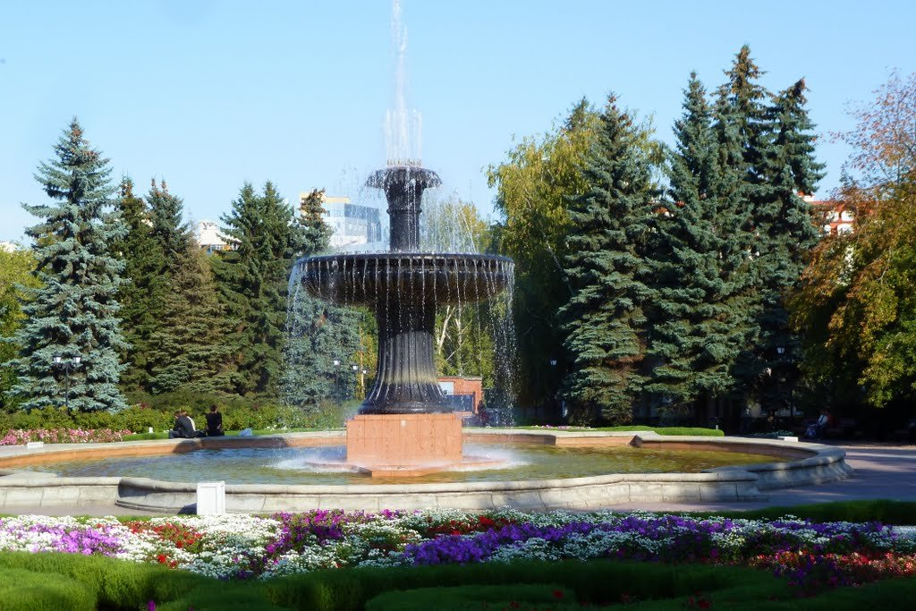
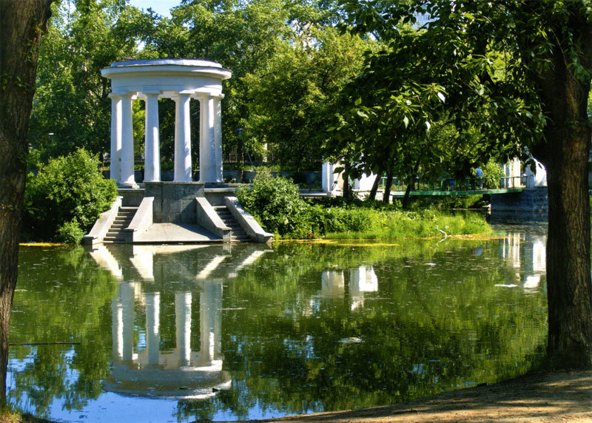

Slide 13
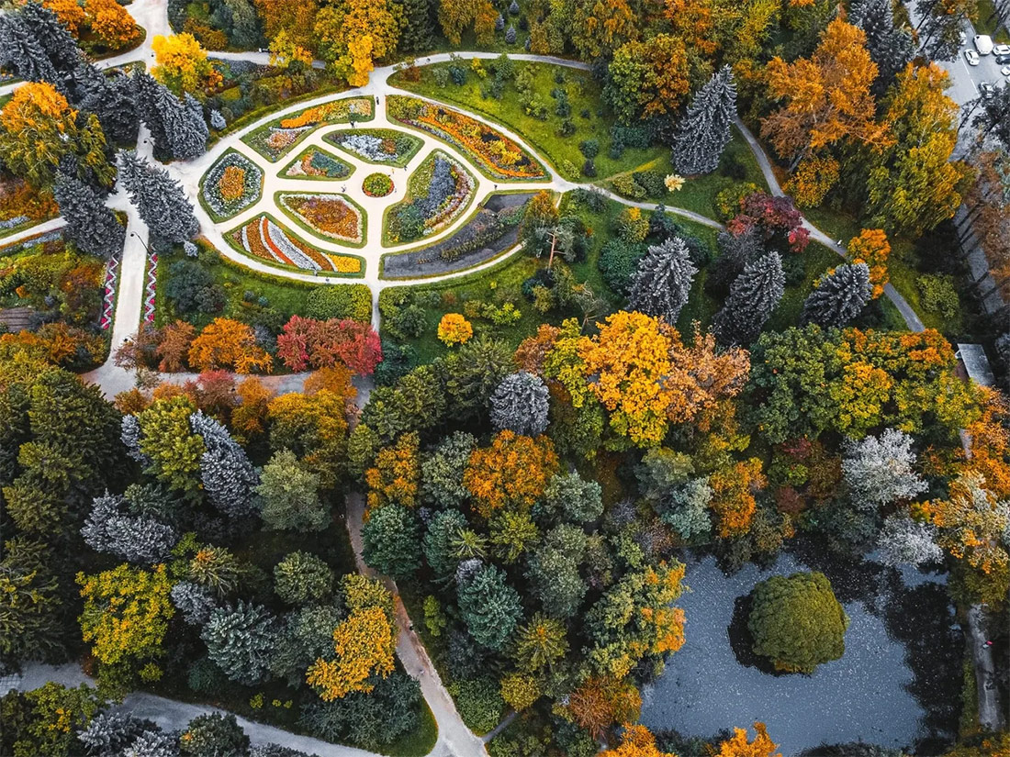
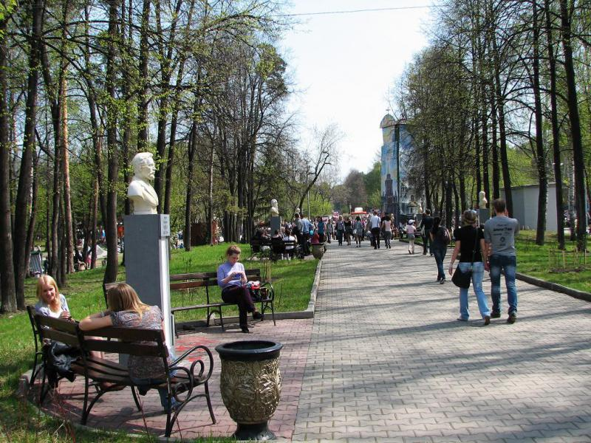

Slide 14
